Slide 1
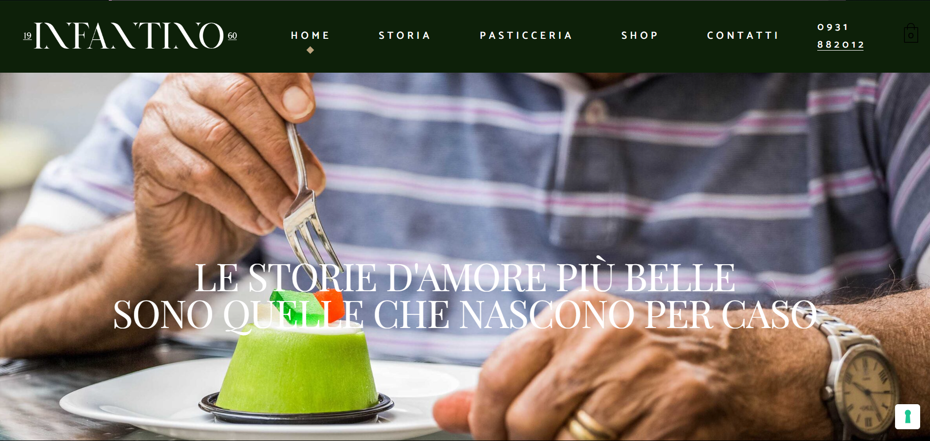
URL sito: https://www.bardelcorsoinfantino.it/

